Slide 1





Інтерактивна
вправа «Очікування»

Slide 2


“Мовна розминка”
Завдання:
скласти гасло з розсипаних слів

Slide 3


Добре того навчати, хто хоче все знати.

Slide 4
“Проблемна ситуація”
….. та ….. Дніпр широкий
Сердитий вітер …..,
Додолу верби ….. високі,
Горами хвилю ….. .
Довідка: завива, реве, підійма, стогне, гне.

Slide 5
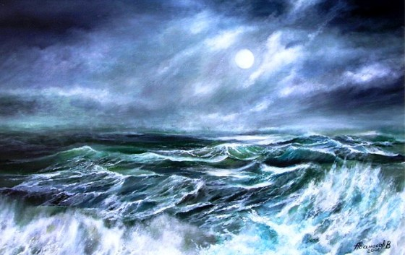
Реве та стогне Дніпр широкий
Сердитий вітер завива,
Додолу верби гне високі,
Горами хвилю підійма.

Slide 6
Реве та стогне Дніпр широкий
Сердитий вітер завива,
Додолу верби гне високі,
Горами хвилю підійма.

Slide 7

Слова, які називають
дію предметів
(дієслова)
Реве та стогне Дніпр широкий
Сердитий вітер завива,
Додолу верби гне високі,
Горами хвилю підійма.

Slide 8
“Дешифрувальник”
Завдання:
скласти і записати прислів’я
ця а лінь Пра мар дує, нує. Го

Slide 9

“Дешифрувальник”
Праця годує, а лінь марнує.

Slide 10
“Дешифрувальник”
Завдання:
скласти і записати прислів’я
ляй смі бив гу ло. Зро діло -

Slide 11
“Дешифрувальник”
Зробив діло – гуляй сміло.

Slide 12

Робота в парах

Slide 13
Слова, які називають
дію предметів
(дієслова)
Реве та стогне Дніпр широкий
Сердитий вітер завива,
Додолу верби гне високі,
Горами хвилю підійма.

Slide 14

“Мозковий штурм”
Любов, улюблений, любити, улюбленець.

Slide 15

Любіть свій край,
його традиції
і нашу милозвучну мову!

